Slide 1
সাদর সম্ভাষণ ইসলাম শিক্ষা ক্লাশে

Slide 2
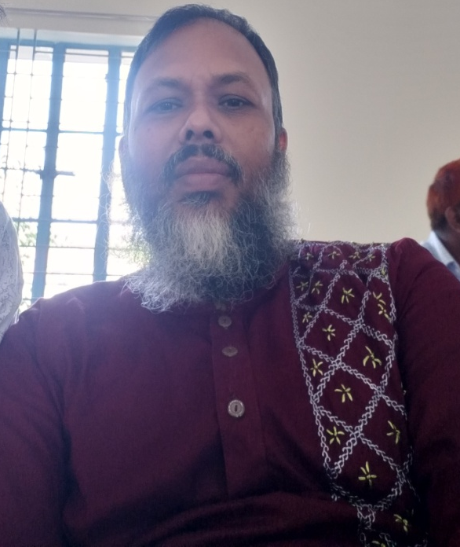
শিক্ষক পরিচিতি
মুহাম্মদ শহীদুল্লাহ
প্রভাষক
ইসলাম শিক্ষা ,
গুল-গোফুর বালিকা উচ্চ বিদ্যালয় ও মহাবিদ্যালয়
গোদাগাড়ী, রাজশাহী
Email:muhammadshohedullah@gmail.com

Slide 3
পাঠ পরিচিতি
শ্রেণিঃ একাদশ
বিষয়ঃ ইসলাম শিক্ষা
অধ্যায়ঃ প্রথম
সময়ঃ ৬০ মিনিট

Slide 4
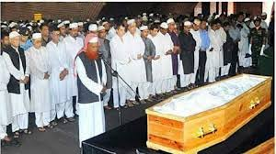
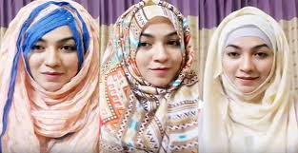
ছবিগুলো ভালোভাবে লক্ষ্য করঃ

Slide 5
আমাদের আজকের পাঠ
পাঠঃ ১১
ইসলামি সংস্কৃতির ব্যবহারিক দিক

Slide 6
শিখনফল
ইসলামি সংস্কৃতি কি তা বলতে পারবে
ইসলামি সংস্কৃতির বিভিন্ন দিক ব্যাখ্যা করতে পারবে

Slide 7
ইসলামি সংস্কৃতি কি?
ইসলামি সংস্কৃতি হল মুসলিম জাতির জীবনপদ্ধতি , যা কুরআন ও সুন্নাহর আলোকে নির্ধারিত ও পরিচালিত হয় ।

Slide 8
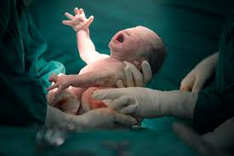
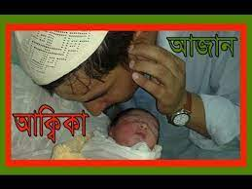
শিশু জন্মের পর কি করতে হয় ?
আজান দিতে হয়

Slide 9
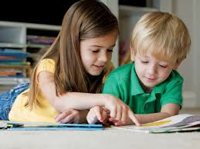
কাজের শুরুতে কি বলতে হয়?

Slide 10
একক কাজ
ইসলামি সংস্কৃতি বলতে কী বুঝ?

Slide 11
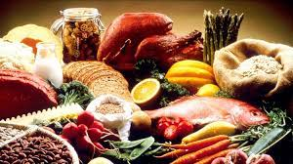
খাদ্য গ্রহণের পূর্বে কি বলতে হয়?
খাদ্য গ্রহণের পরে কি বলতে হয়
الحمد لله
বিসমিল্লাহি ওয়া আলা বারকাতিল্লাহ
بسم الله وعلى بركةالله بعالى

Slide 12
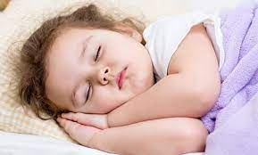
ঘুমাতে যাওয়ার সময় কি বলতে হয়?
ঘুমাতে থেকে উঠে কি বলতে হয়?
الْحَمْدُ لِلَّهِ الَّذِي أَحْيَانَا بَعْدَ مَا أَمَاتَنَا وَإِلَيْهِ النُّشُورُ

Slide 13
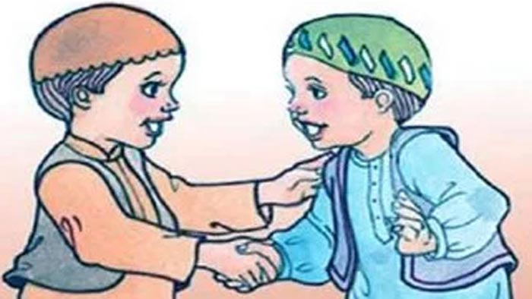
পারষ্পারিক সাক্ষাৎ হলে কি বলতে হয়?
السَّلَامُ عَلَيْكُمْ وَرَحْمَةُ اللهِ

Slide 14
পোশাক কেমন হবে?
মার্জিত ও রুচি সম্মত

Slide 15
দলীয় কাজ
ইসলামি সংস্কৃতির ব্যবহারিক দিকের তিনটি উদাহরণ দাও ।

Slide 16
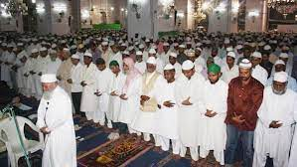
AvRvb, mvjvZ I RvgvqvZ

Slide 17
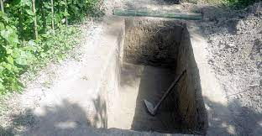
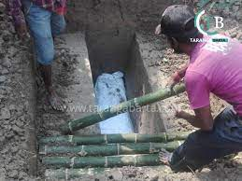
কোন ব্যক্তি মৃত্যুবরণ করলে কী করতে হয়?
জানাজা ও কাফন দাফনের ব্যবস্থা করতে হয়।

Slide 18
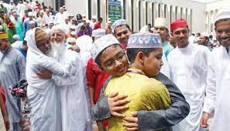
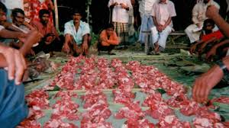
ঈদ উৎসব

Slide 19
মূল্যায়ন
১। ইসলামি সংস্কৃতির প্রধান প্রবক্তা কে?
ক
মহান আল্লাহ্‌
হযরত মুহাম্মদ (স)
খ
গ
হযরত উমর (রা)
ঘ
হযরত আলী (রা)
২। ইসলামি সংস্কৃতির মূল সঞ্জীবনী শক্তি কী?
সততা
খ
ইমান
ক
গ
তাওয়াক্কুল
ঘ
তাকওয়া

Slide 20
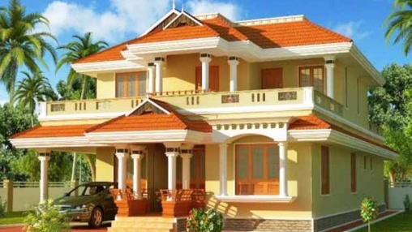
বাড়ির কাজ
ইসলামি সংস্কৃতির বিভিন্ন ব্যবহরিক দিকের একটি তালিকা তৈরি করে আনবে।

Slide 21
ধন্যবাদ

